Slide 1


PLAY

Slide 2

2/15
Nhịp 2/4 có bao nhiêu phách trong một ô nhịp ?
1 phách
2 phách
3 phách
NEXT

Slide 3
2/15
Giá trị trường độ của một phách bằng mấy nốt đen ?
2 nốt đen
1 nốt đen
3 nốt
đen
NEXT

Slide 4
2/15
Phách thứ nhất là phách gì?
Phách nhẹ
Phách mạnh
Phách vừa
NEXT

Slide 5
2/15
Phách thứ hai là phách gì?
Phách vừa
Phách mạnh
Phách nhẹ
NEXT

Slide 6


04
PRODUCTION
Let’s talk!

Slide 7

This is my school. Its name is ____ primary school. My school is exactly beautiful and big. There is a fitness centre in our school. We can do morning exercise everyday…
Let’s talk about your school life.

Slide 8
05
ASSESSMENT

Slide 9
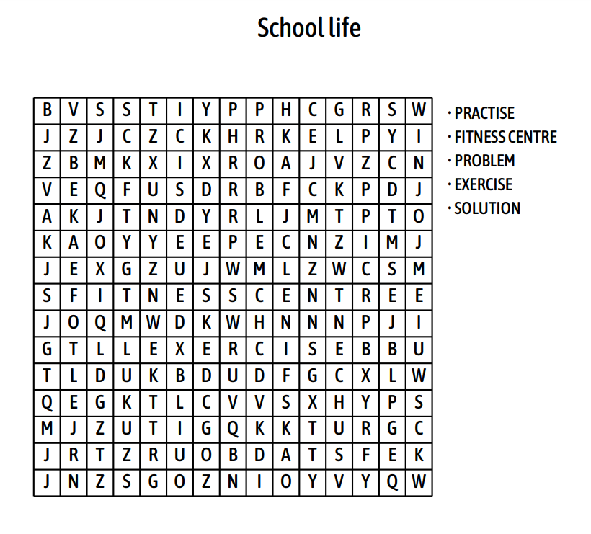
Word search puzzle
Notes:
Bấm vào chấm tròn xanh để hiện đáp án.

Slide 10

06
WRAP-UP

Slide 11

Unit 3: School life
Lesson 1 – Part 1,2,3
What have we learnt today?
Vocabulary:
exercise, fitness centre, practise, problem, solution.
Notes:
-Giáo viên yêu cầu học sinh nhắc lại nội dung bài học hôm nay. Sau đó, giáo viên mới hiển thị nội dung đã được học.

Slide 12
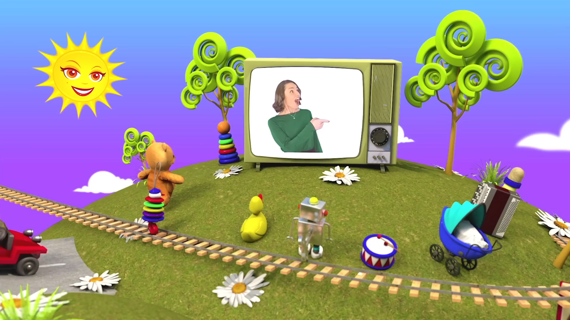

Slide 13



Thank you
& goodbye!

